Slide 1
Les écrans
Mickaël Arbid
Laëtitia Melcer
Bénédicte Jozefowicz

Slide 2
Introduction
Un écran d'ordinateur est un périphérique de sortie vidéo d'ordinateur.
Il affiche les images générées par la carte graphique de l'ordinateur.
Grâce au taux de rafraîchissement d'écran élevé, il permet de donner l’impression de mouvement.
Un écran à cristaux liquides (LCD) se compose :
d'une dalle (qui est le support des images)
des circuits vidéo
dont un multiplexeur électronique et une alimentation stabilisée

Slide 3
Types d’écrans
Écrans à tube cathodique (ou écran CRT, de l’anglais Cathode Ray Tube) :
Type d'écran le plus ancien
Analogiques
Angle de vision large et rendu des couleurs fidèle
Lourds, volumineux et grands consommateurs d'énergie
Consomment deux à trois fois plus de courant qu’un écran LCD
Durée de vie moyenne : environ 25 000 heures, soit 13,7 ans si l’écran reste allumé 5 heures par jour
Comme pour les écrans de télévisions, l'année 2009 a signé l'arrêt de production des écrans à tube cathodique.

Slide 4
Types d’écrans (2)
Écrans numériques :
Les écrans à cristaux liquides, ACL ou LCD (Liquid Crystal Display en anglais) :
Légers
Plus simples à industrialiser
Certaines limites, notamment dans le rendu des couleurs, voire d'une rémanence affectant l'affichage de vidéo changeant très rapidement comme les jeux.
Les DLP (Digital Light Processing) font usage de millions de micro-miroirs.
Les écrans à plasma :
Rendu fidèle
Coûteux
Durée de vie limitée
Technologie progressivement abandonnée.

Slide 5
FINITION
Deux gammes d'écrans sont disponibles :
Les écrans brillants :
Traitement de surface fortement réfléchissant
Contraste amélioré
Visibilité moyenne voire médiocre en cas de forte luminosité ambiante (fenêtre, spot, etc.).
Couleurs plus belles que sur écran mat
Les écrans mats :
Moins contrastés que les écrans brillants
Visibilité meilleure sous la lumière (moins de reflets)

Slide 6
RésolutioN
Le format d’image haute définition se caractérise par une résolution de 1920 pixels sur la largeur et de 1080 pixels sur la hauteur de l’image.
Cette résolution HD peut être affichée selon deux méthodes différentes :
l’affichage entrelacé (1080i)
l’affichage progressif (1080p)
Les lettres “i” et “p” font référence au mode d’affichage utilisé.
1080i = « interlaced » (entrelacé)
1080p = « progressive scan » (balayage progressif).

Slide 7
Résolution (2)
L’affichage entrelacé du format 1080i signifie que chaque image est affichée en deux fois. Il s’agit du mode d’affichage des anciens téléviseurs à tube cathodique.
Chaque trame affichée correspond ainsi à la moitié des lignes d’une image.
Pour une fréquence de balayage de 50 Hz, on obtient une demi-image par balayage, soit 25 images par seconde.
L’affichage 1080p dispose d’une résolution de 1920 pixels sur la largeur et de 1080 pixels sur la hauteur de l’image.
Principe de fonctionnement différent
Consiste à afficher la totalité de l’image en une seule fois
Chaque trame affichée correspond donc à une image entière.
→ L’affichage progressif est aujourd’hui utilisé par la totalité des écrans d’ordinateur et des téléviseurs modernes.

Slide 8
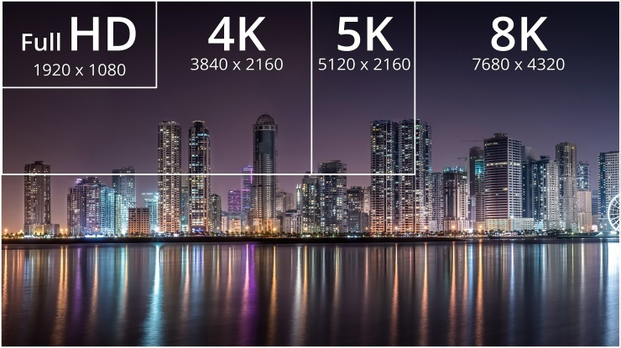
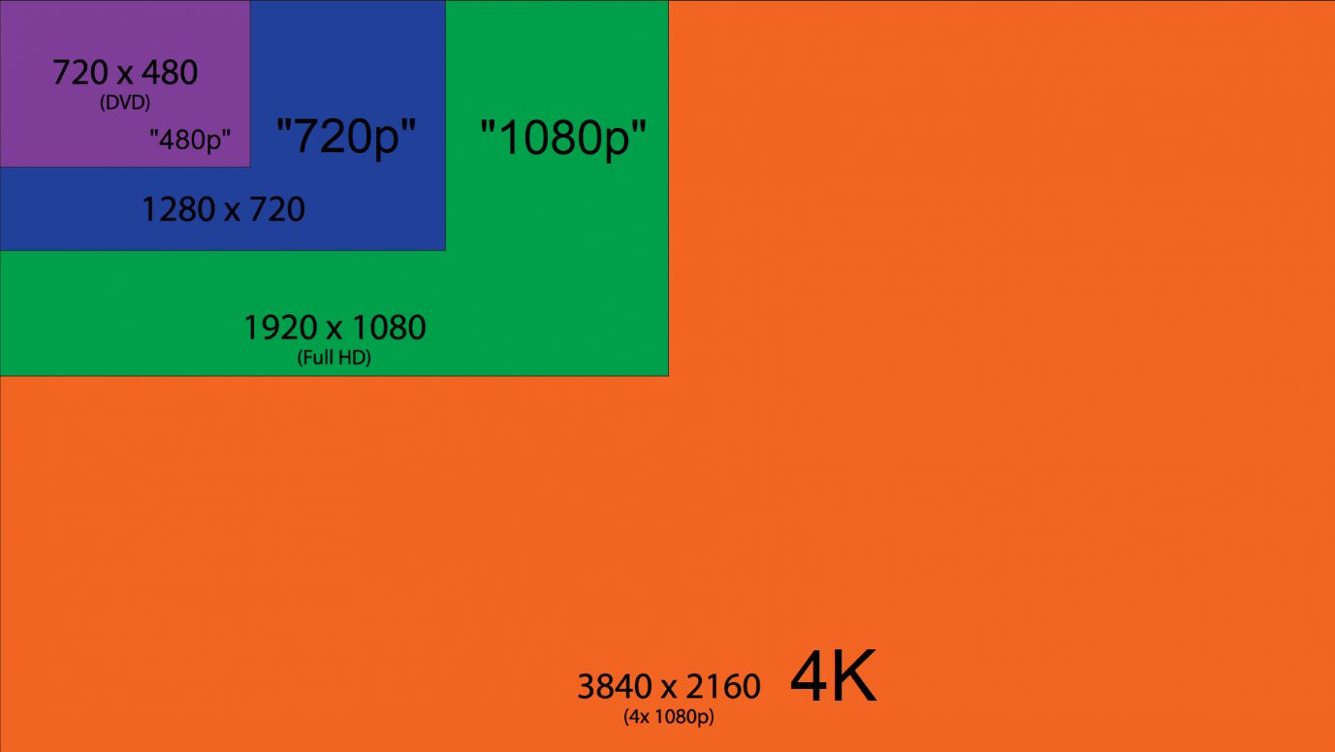
Principe de fonctionnement d’un affichage entrelacé en 1080i

Slide 9
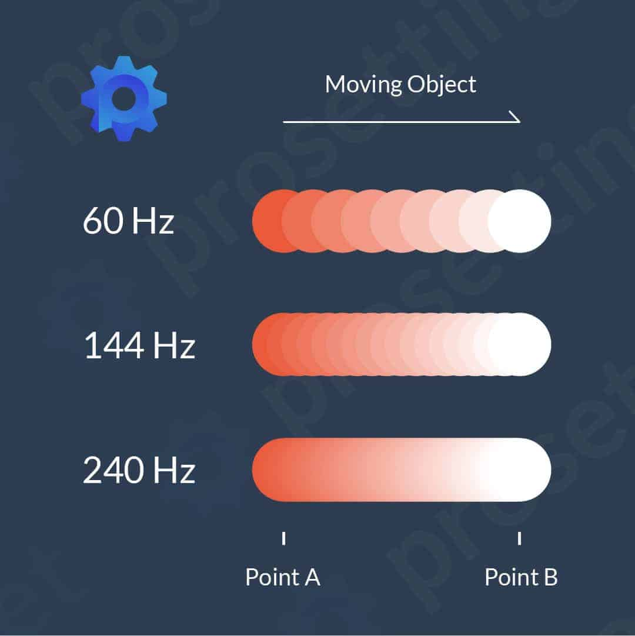
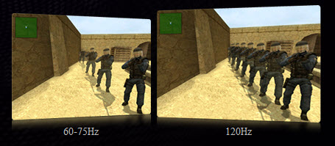
Fréquence de rafraichissement (refresh rate in Hertz)

Slide 10
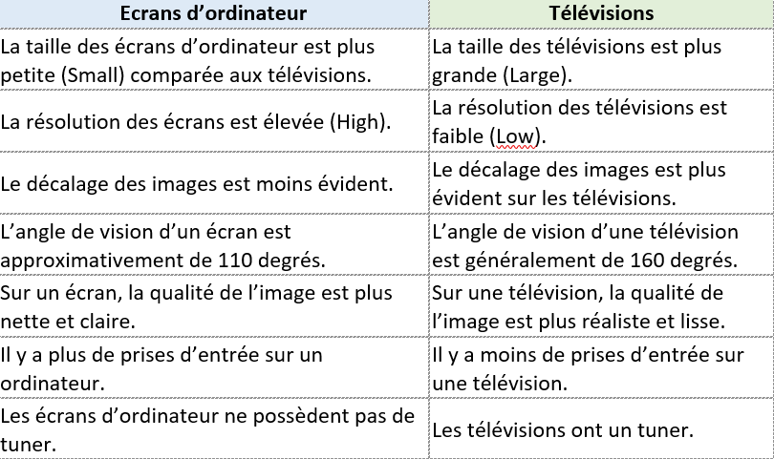
DIFFERENCES entre tv et ECRANS (motion rate)

Slide 12
